Slide 1
Cuaderno de Habilidades basicas
ATENCIÓN Y MEMORIA

Slide 2
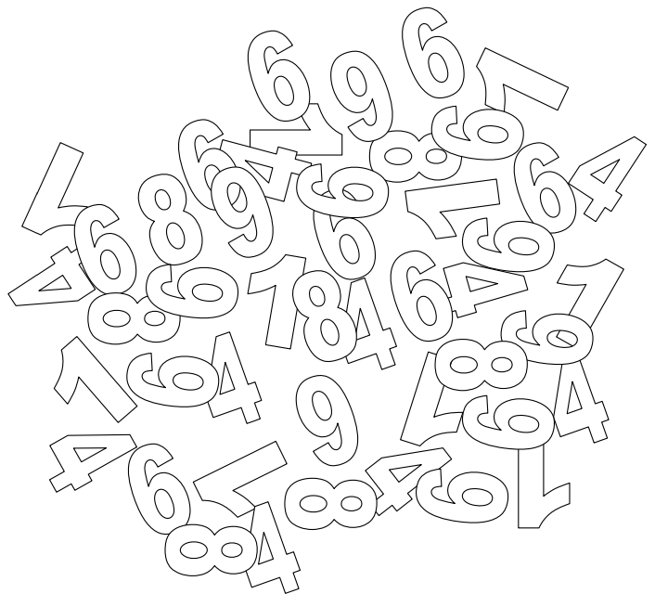
Nombre: ……………………………………………………......................…….
Fecha: ………………………………………………….. Hoy es:………………
Cuenta los unos que hay en la imagen

Slide 3
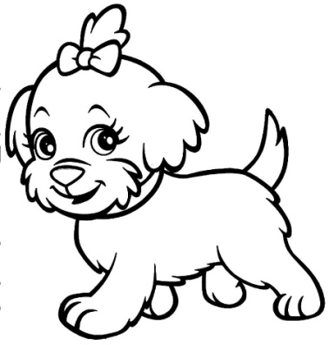
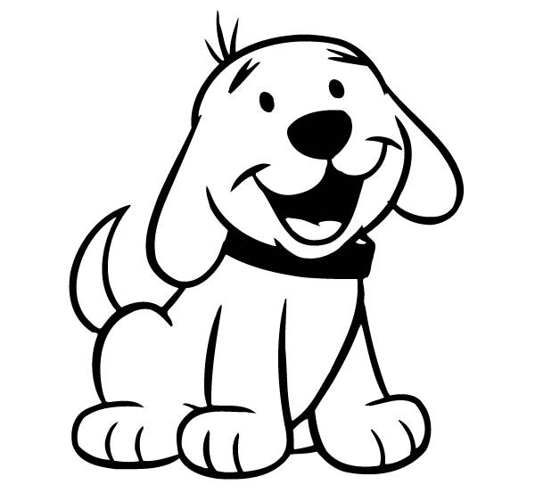
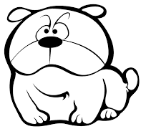
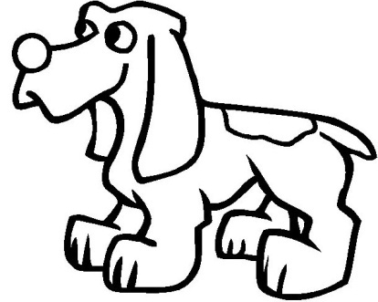
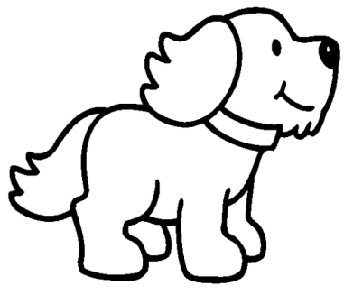
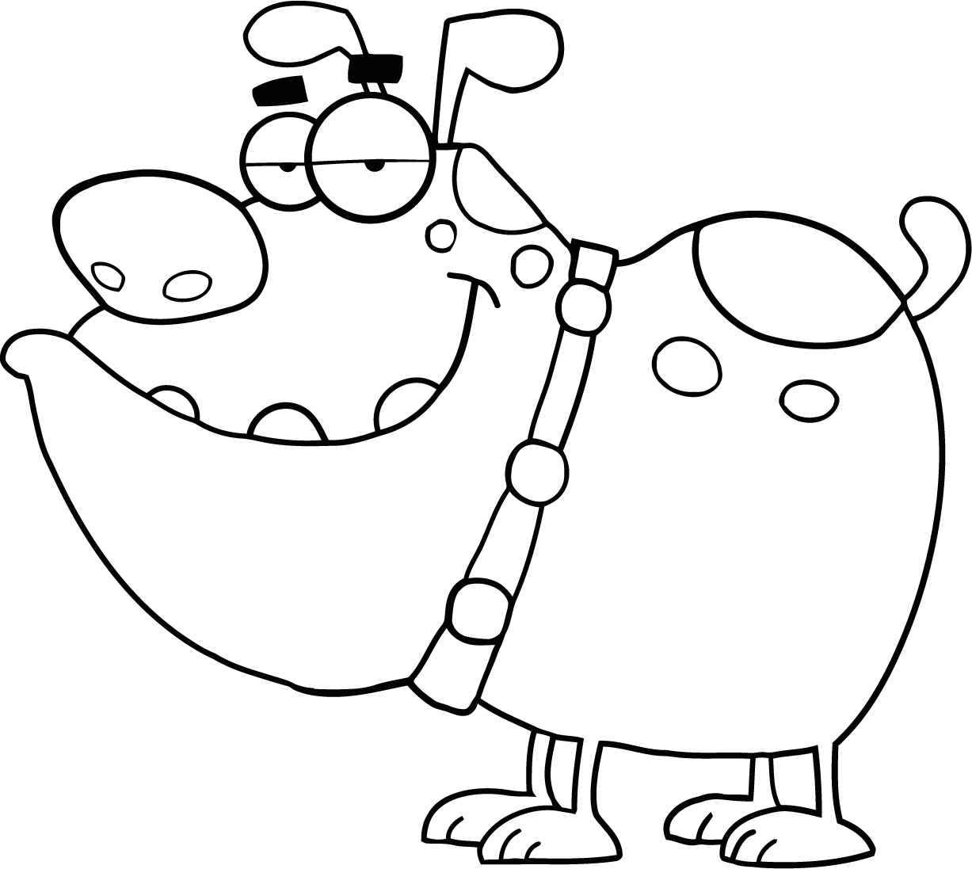
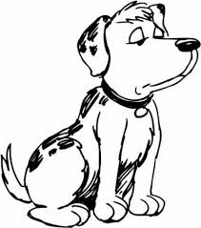
Nombre: ……………………………………………………......................…….
Fecha: ………………………………………………….. Hoy es:………………
Colorea los perros que miran a la derecha.

Slide 4
Nombre: ……………………………………………………......................…….
Fecha: ………………………………………………….. Hoy es:………………
Une los puntos y colorea la figura.

Slide 5
Nombre: ……………………………………………………......................…….
Fecha: ………………………………………………….. Hoy es:………………
Dibuja en la tarjeta de la derecha lo que le falta a la tarjeta de la
Izquierda para que sean iguales.

Slide 6
Nombre: ……………………………………………………......................…….
Fecha: ………………………………………………….. Hoy es:………………
Colorea los zapatos iguales al modelo:
www.orientacionandujar.es

Slide 7
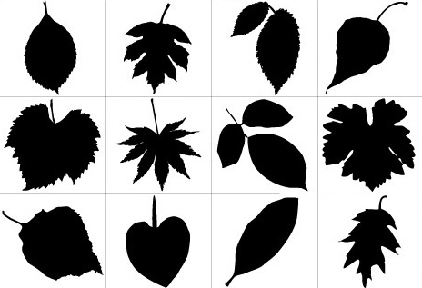
Nombre: ……………………………………………………......................…….
Fecha: ………………………………………………….. Hoy es:………………
Señala la silueta de la hoja igual al modelo:

Slide 8
Nombre: ……………………………………………………......................…….
Fecha: ………………………………………………….. Hoy es:………………
Completa el siguiente laberinto, para que el perro encuentre su hueso.

Slide 9
Nombre: ……………………………………………………......................…….
Fecha: ………………………………………………….. Hoy es:………………
Reproduce debajo cada modelo.

Slide 10
Nombre: ……………………………………………………......................…….
Fecha: ………………………………………………….. Hoy es:………………
Tacha todas las A:
 |  |  | e
Y | e | e | E | i | A | O
u | i | A | e | Y | A | A
e | A | I | A | A | e | u
A | u | e | o | A | U | A

Slide 11
Nombre: ……………………………………………………......................…….
Fecha: ………………………………………………….. Hoy es:………………
Encuentra las cuatro diferencias y colorea.

Slide 12
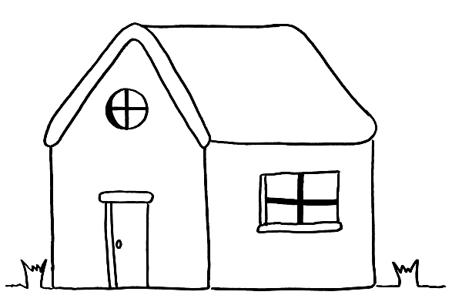
Nombre: ……………………………………………………......................…….
Fecha: ………………………………………………….. Hoy es:………………
Colorea el niño, cada letra un color.
LETRA A =ROJO
LETRA E= AZÚL
LETRA I= MARRÓN

Slide 13
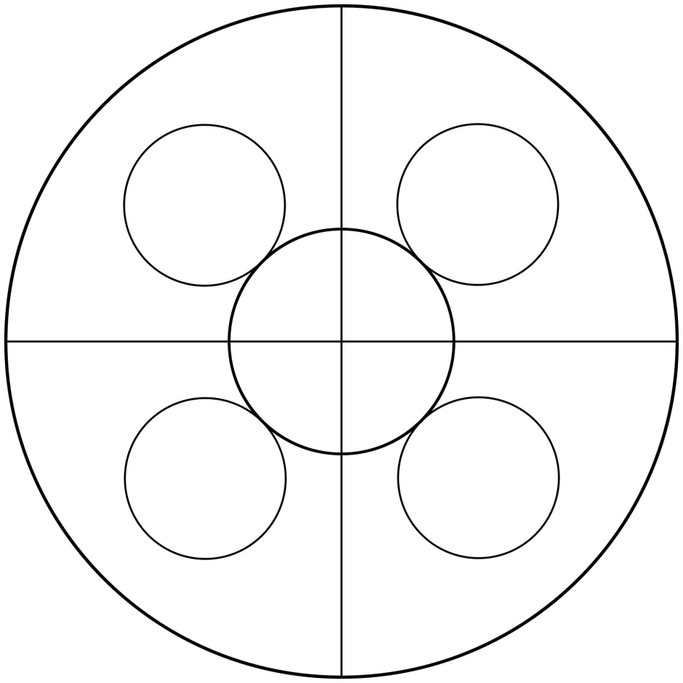
Nombre: ……………………………………………………......................…….
Fecha: ………………………………………………….. Hoy es:………………
Colorea el mandala de círculos de forma creativa.

Slide 14
Nombre: ……………………………………………………......................…….
Fecha: ………………………………………………….. Hoy es:………………
Colorea las formas geométricas de la misma forma que las dadas.

Slide 15
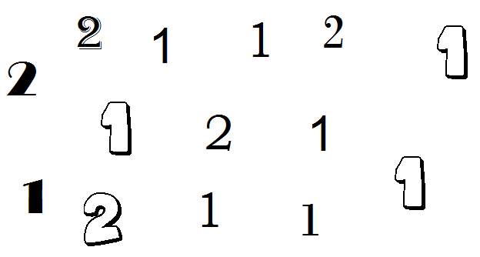
Nombre: ……………………………………………………......................…….
Fecha: ………………………………………………….. Hoy es:………………
Rodea con un cuadrado en número 1 y con un círculo en número 2

Slide 16
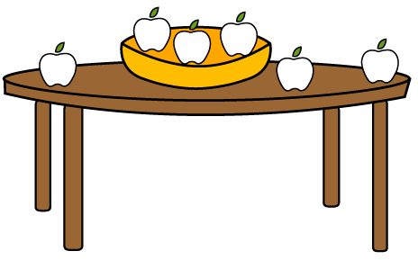
Nombre: ……………………………………………………......................…….
Fecha: ………………………………………………….. Hoy es:………………
Colorea de verde las manzanas dentro del frutero y de rojo las de fuera:

Slide 17
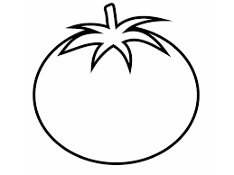
Nombre: ……………………………………………………......................…….
Fecha: ………………………………………………….. Hoy es:………………
Colorea los tomates iguales al modelo:

Slide 18
Nombre: ……………………………………………………......................…….
Fecha: ………………………………………………….. Hoy es:………………
Señala la silueta del animal igual al modelo:

Slide 19
Nombre: ……………………………………………………......................…….
Fecha: ………………………………………………….. Hoy es:………………
Colorea el mandala de círculos de forma creativa.

Slide 20
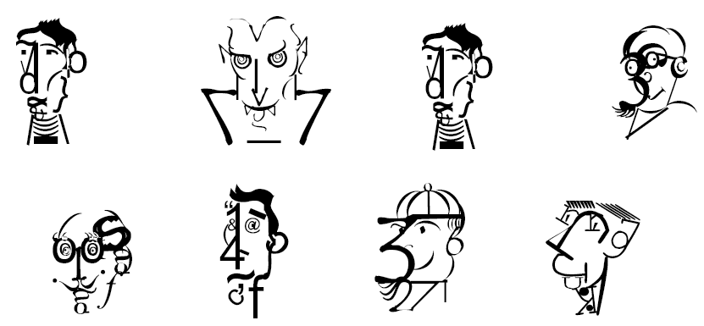
Nombre: ……………………………………………………......................…….
Fecha: ………………………………………………….. Hoy es:………………
Rodea con un círculo las caras que están repetidas:

Slide 21
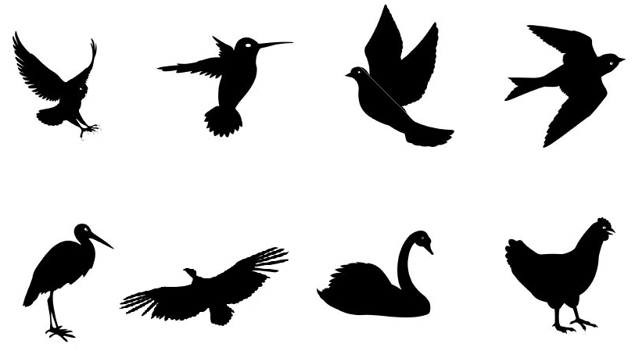
Nombre: ……………………………………………………......................…….
Fecha: ………………………………………………….. Hoy es:………………
Rodea con rotulador la imagen de pájaros igual al modelo:

Slide 22
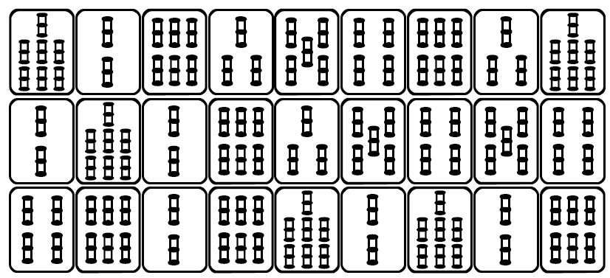
Nombre: ……………………………………………………......................…….
Fecha: ………………………………………………….. Hoy es:………………
Colorea las fichas iguales a los modelos:

Slide 23
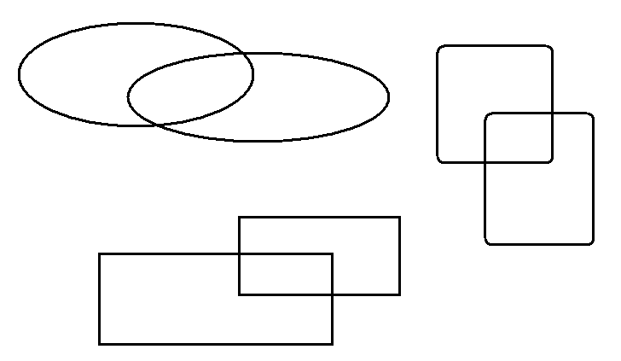
Nombre: ……………………………………………………......................…….
Fecha: ………………………………………………….. Hoy es:………………
Colorea la zona de unión de las formas geométricas:

Slide 24
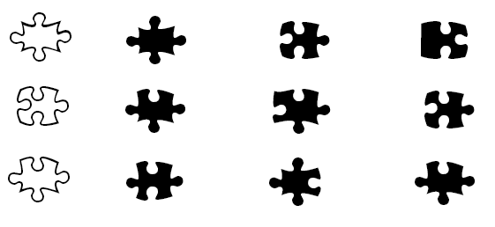
Nombre: ……………………………………………………......................…….
Fecha: ………………………………………………….. Hoy es:………………
Rodea con un círculo la figura rellena igual al modelo:

Slide 25
Nombre: ……………………………………………………......................…….
Fecha: ………………………………………………….. Hoy es:………………
Une mayúsculas y minúsculas de las consonantes:
D |  | q
V |  | d
B |  | v
P |  | p
Q |  | b

